Slide 1

작성일 2024.12.11(수)
게임 프로그래밍
UNITY 게임 업그레이드
©
KYUNGSUNG University
202290190 최유진
치즈 찾기 방탈출 게임
MIRICOMPANY BASIC REPORT
Github: slw13d-ly/gamepgm

Slide 2

CONTENTS
▶
예제 소스 소개
▶
소스 분석
업그레이드
▶

Slide 3
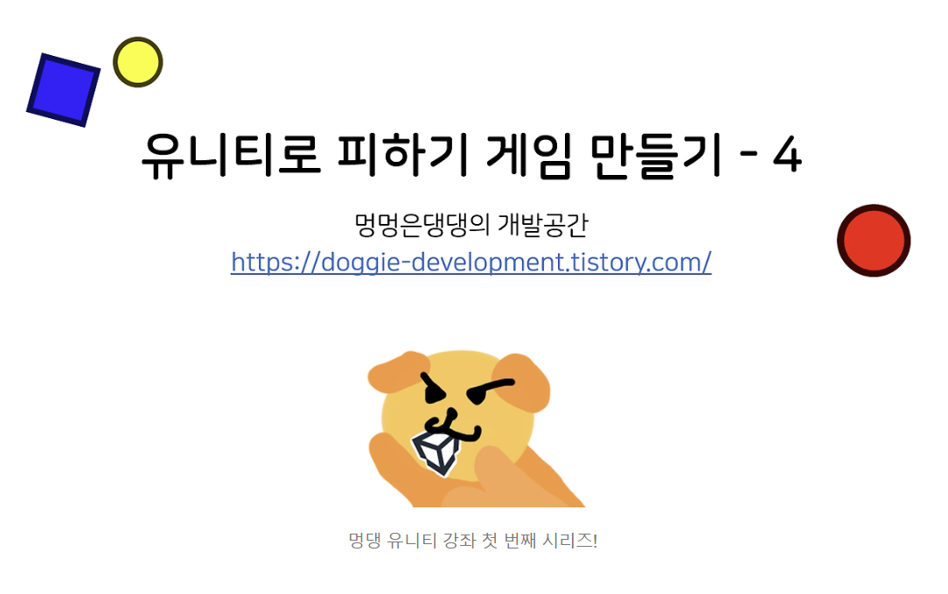
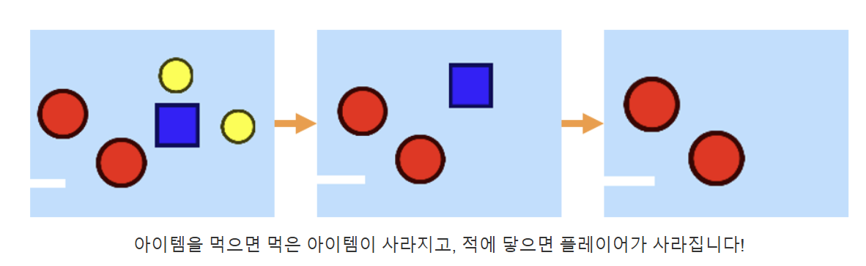

03
예제 소스
트리거와 태그 사용으로 한 피하기 게임
캐릭터 움직이기, 벽에 닿으면 처음으로, 적에게 죽으면 게임 오버, 아이템 먹기 등
피하기 게임 만들기 - 4 <아이템, 적> [유니티 2D 기초 강좌]

Slide 4
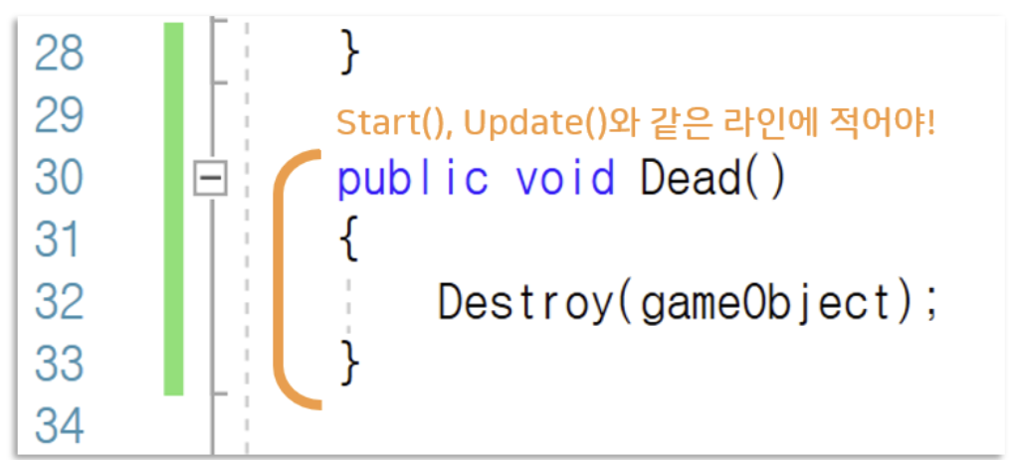
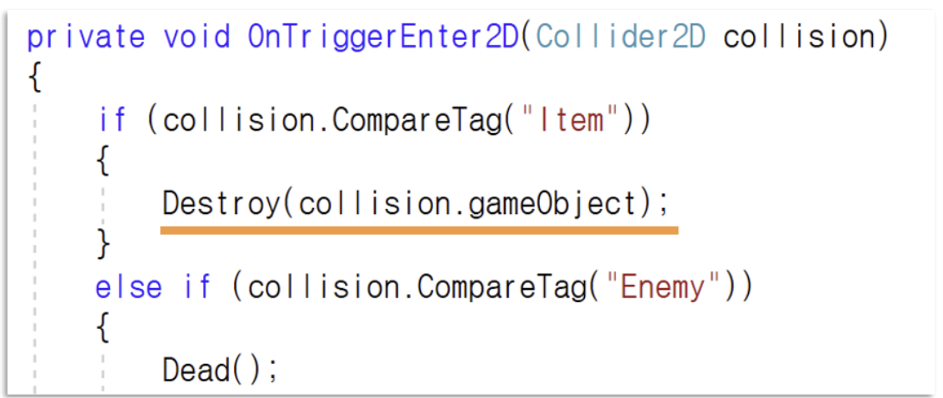
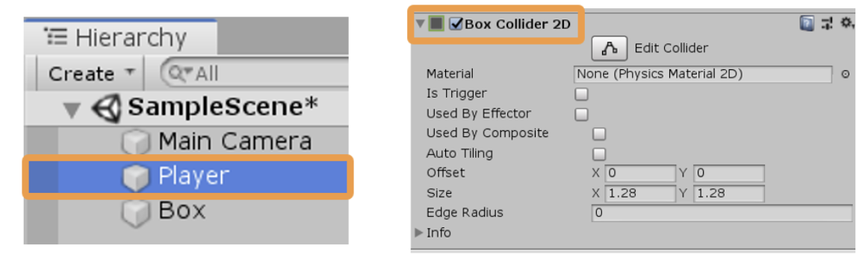
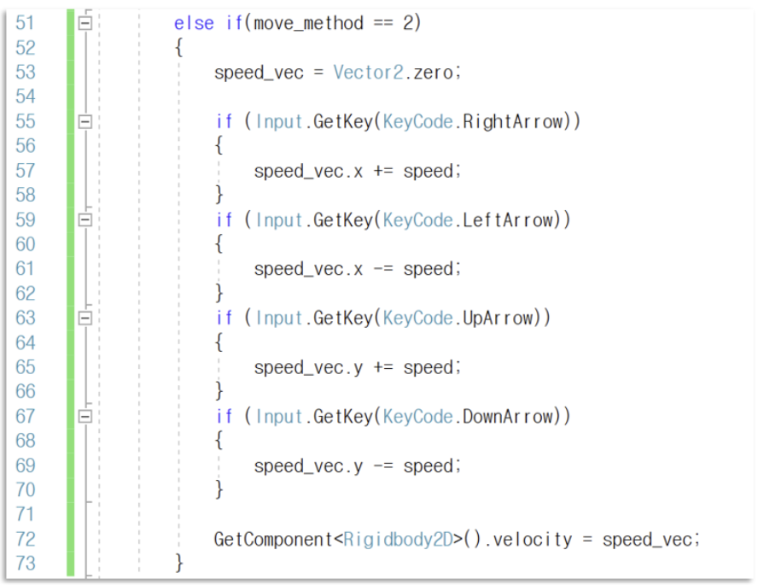
04
소스 분석
→
> 태그를 활용해 자신 또는 적을 없애는 코드
> 키 입력
> 물체 충격 설정

Slide 5
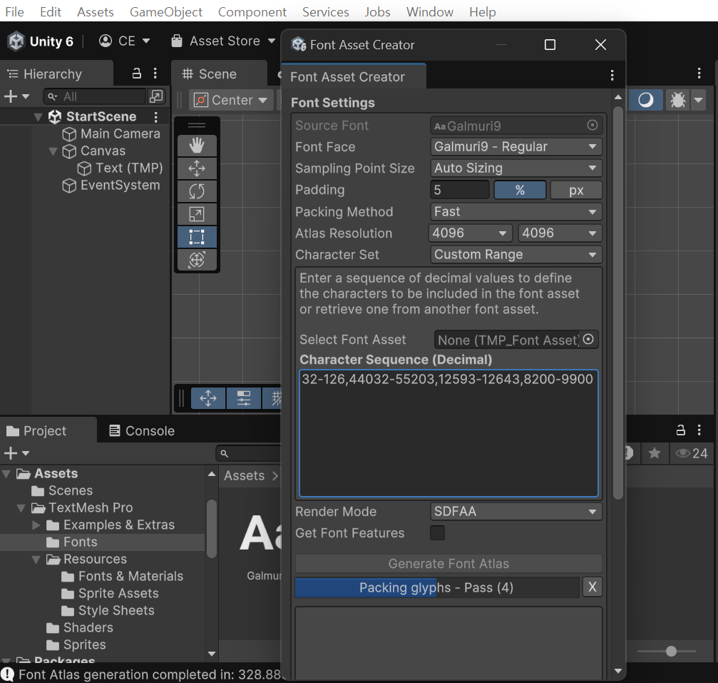
05
업그레이드
① 폰트 적용
2D 픽셀 아트와 잘 어울리는 폰트 적용.
한글 문자 번호로 유니티 내에 표시 모든 한글 폰트 사용 가능.

Slide 6
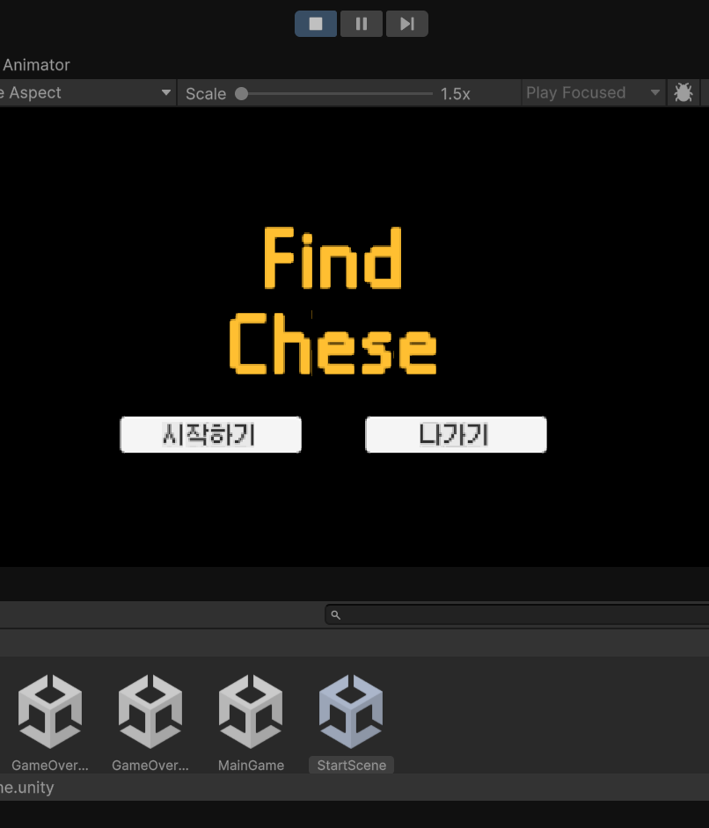
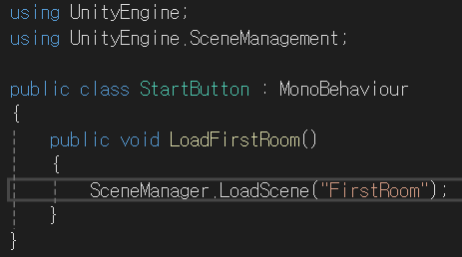
06
업그레이드
② 게임 시작 화면
씬 불러오기 활용. First Room을 부름
시작과 나가기 버튼 추가

Slide 7
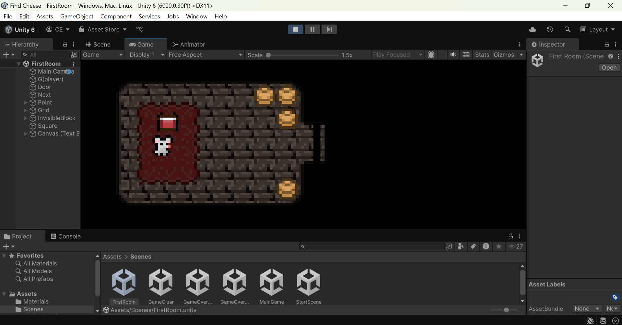
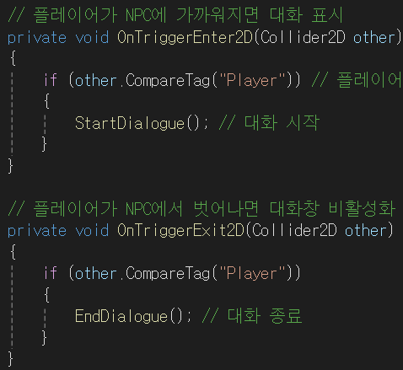
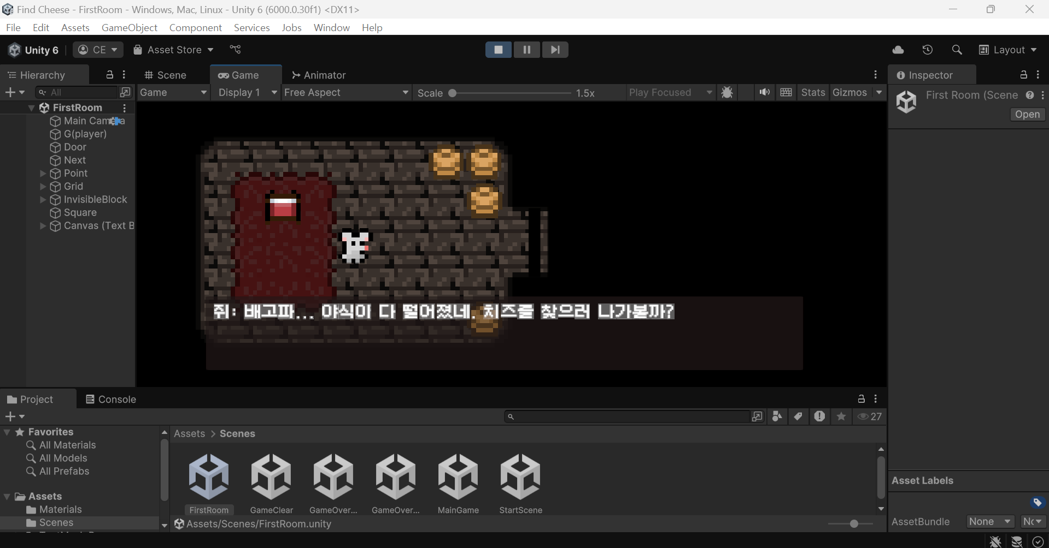
07
업그레이드
First Room
③ 대화창
게임 설명과 소개 + 스토리를 알려줄 정보 등
캐릭터가 일정 위치에 있으면 자동 생성
대화창 자동 생성
캐릭터 통과 문
(열림 애니메이션)

Slide 8
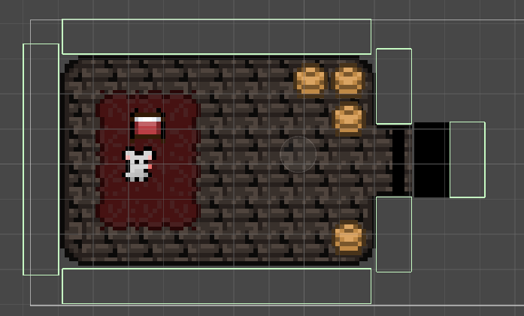
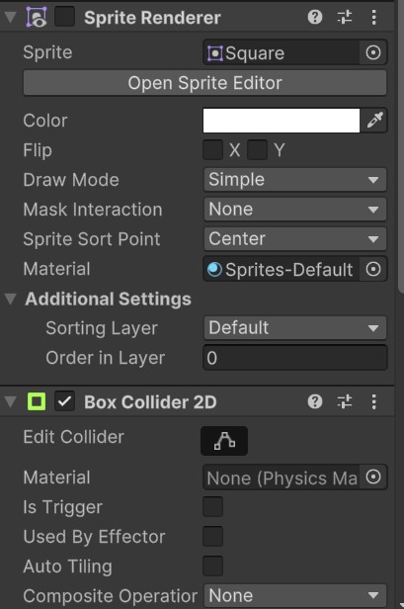
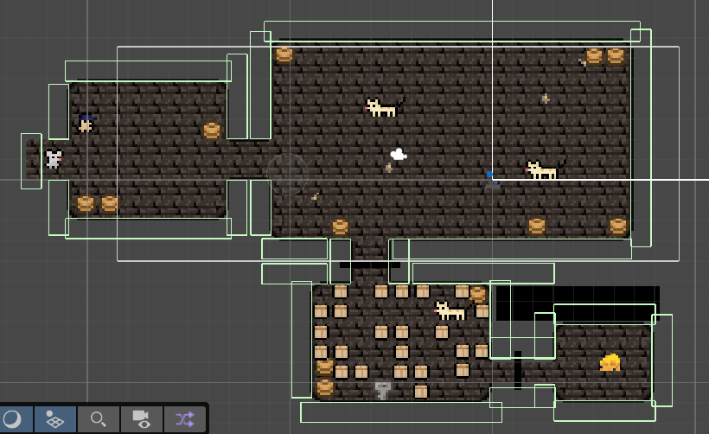
08
업그레이드
④ 맵 범위 설정
맵 외부에 충격을 가하는 투명 블을 설치해 외부로 가지 못하게 막음.

Slide 9
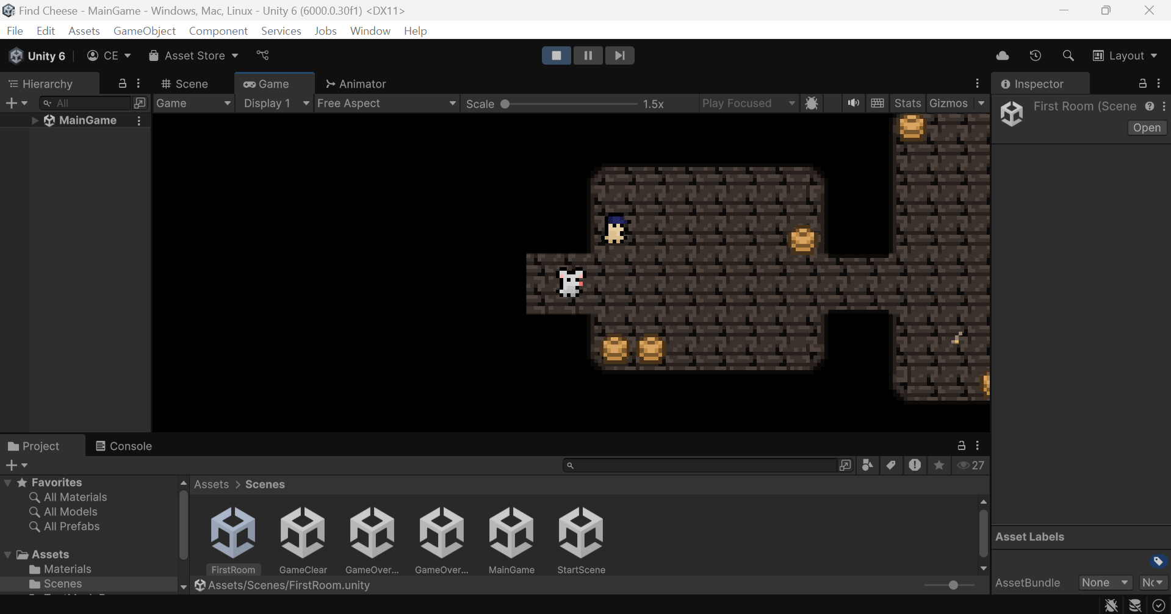
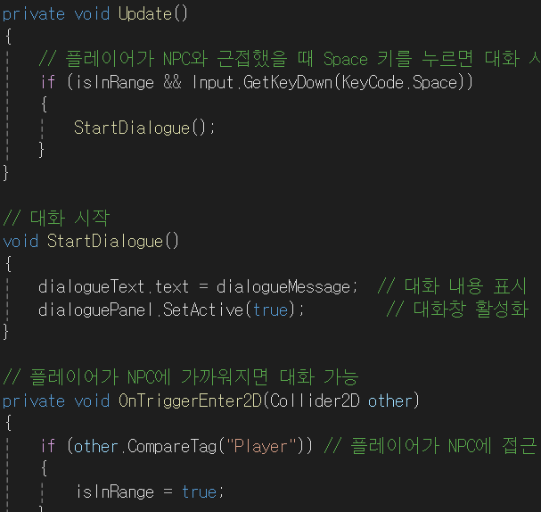
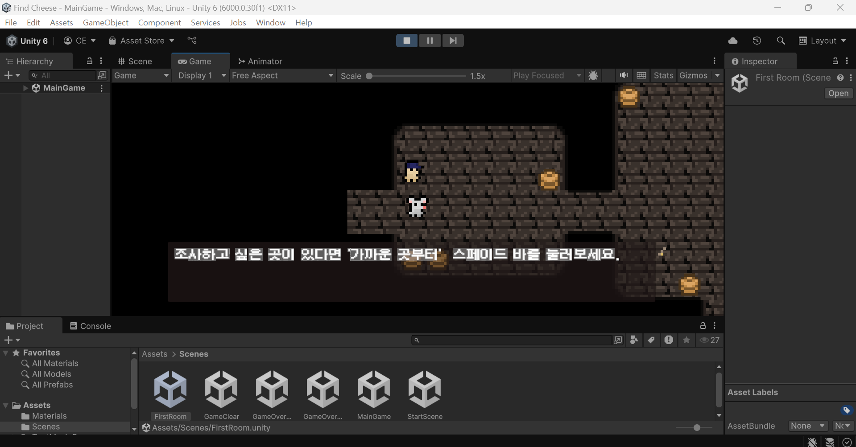
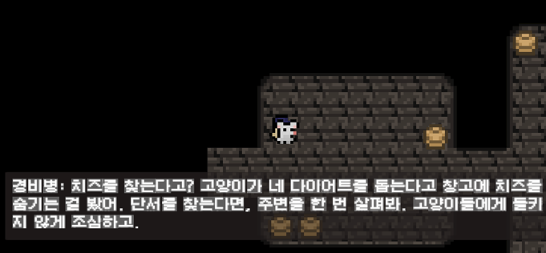
09
업그레이드
Main Game
⑤ NPC 대화
게임 설명
지정된 위치에 도착하면 맵 이동. First Room -> Main Game
NPC에게 스페이드 바로 말을 걸 수 있음.
캐릭터와 대화

Slide 10
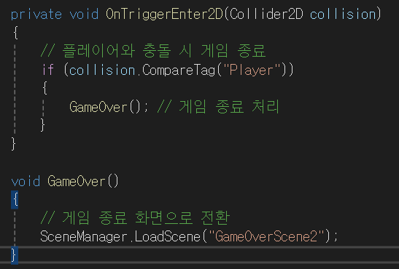
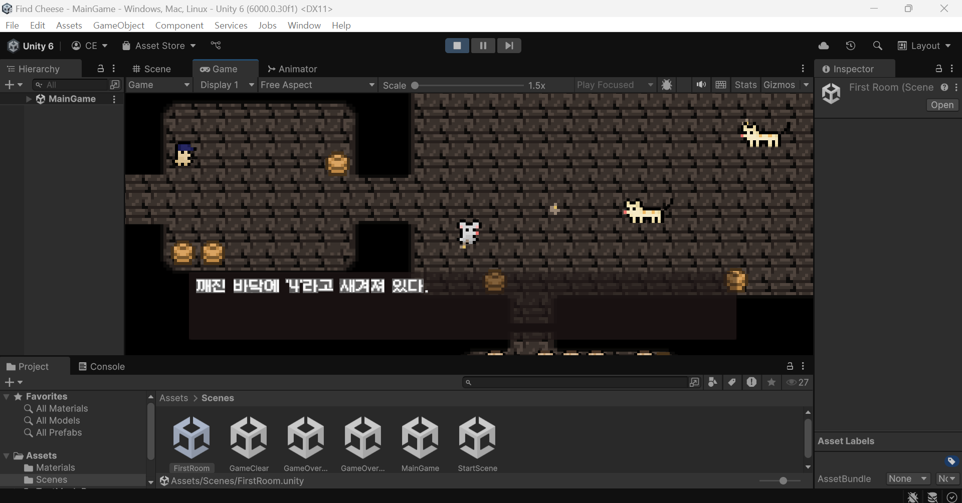
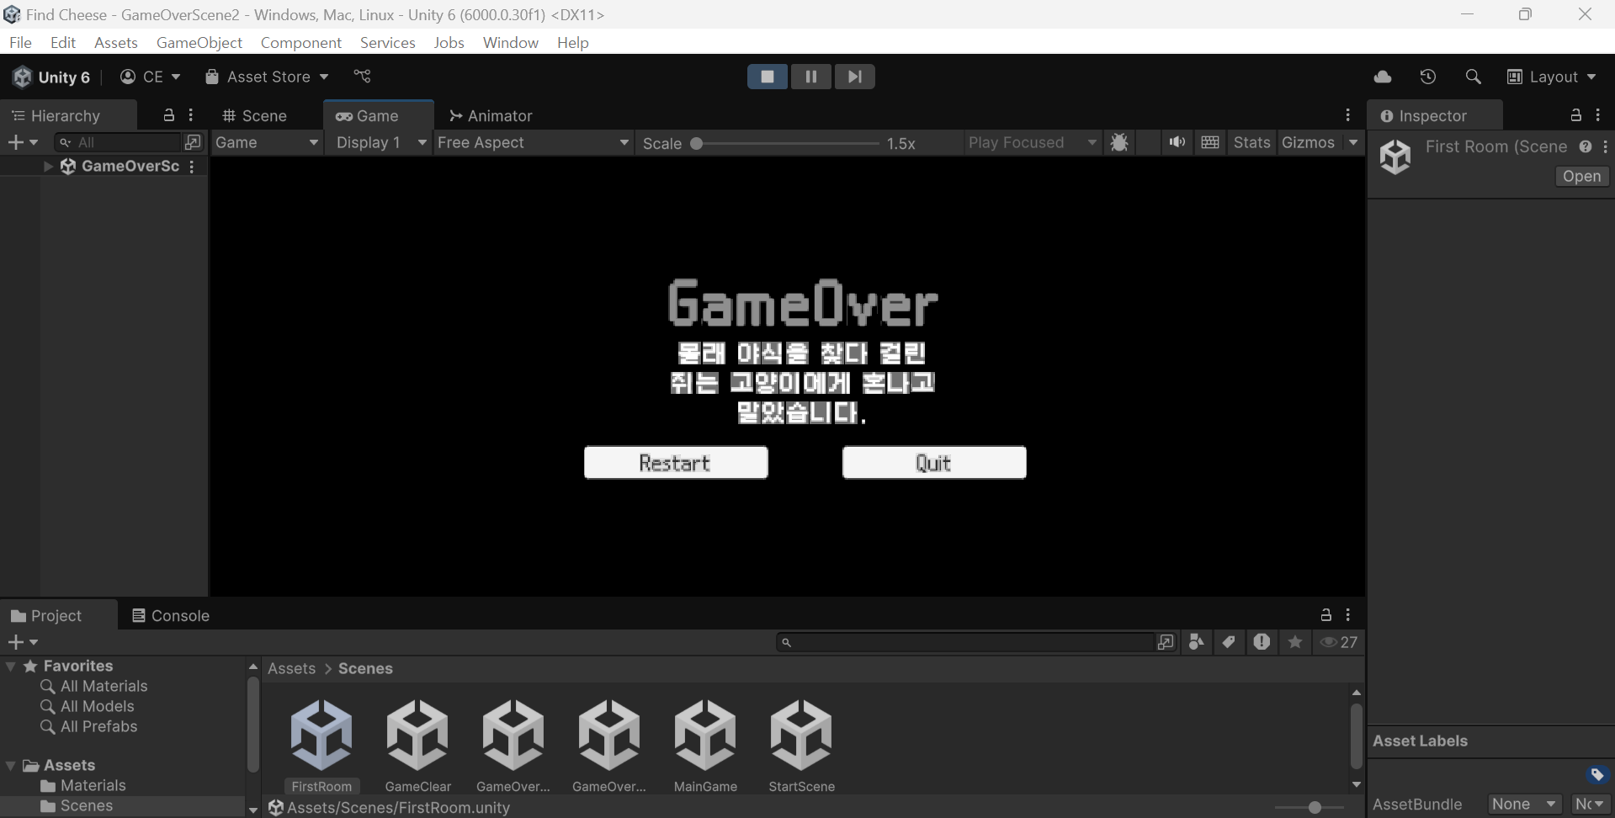
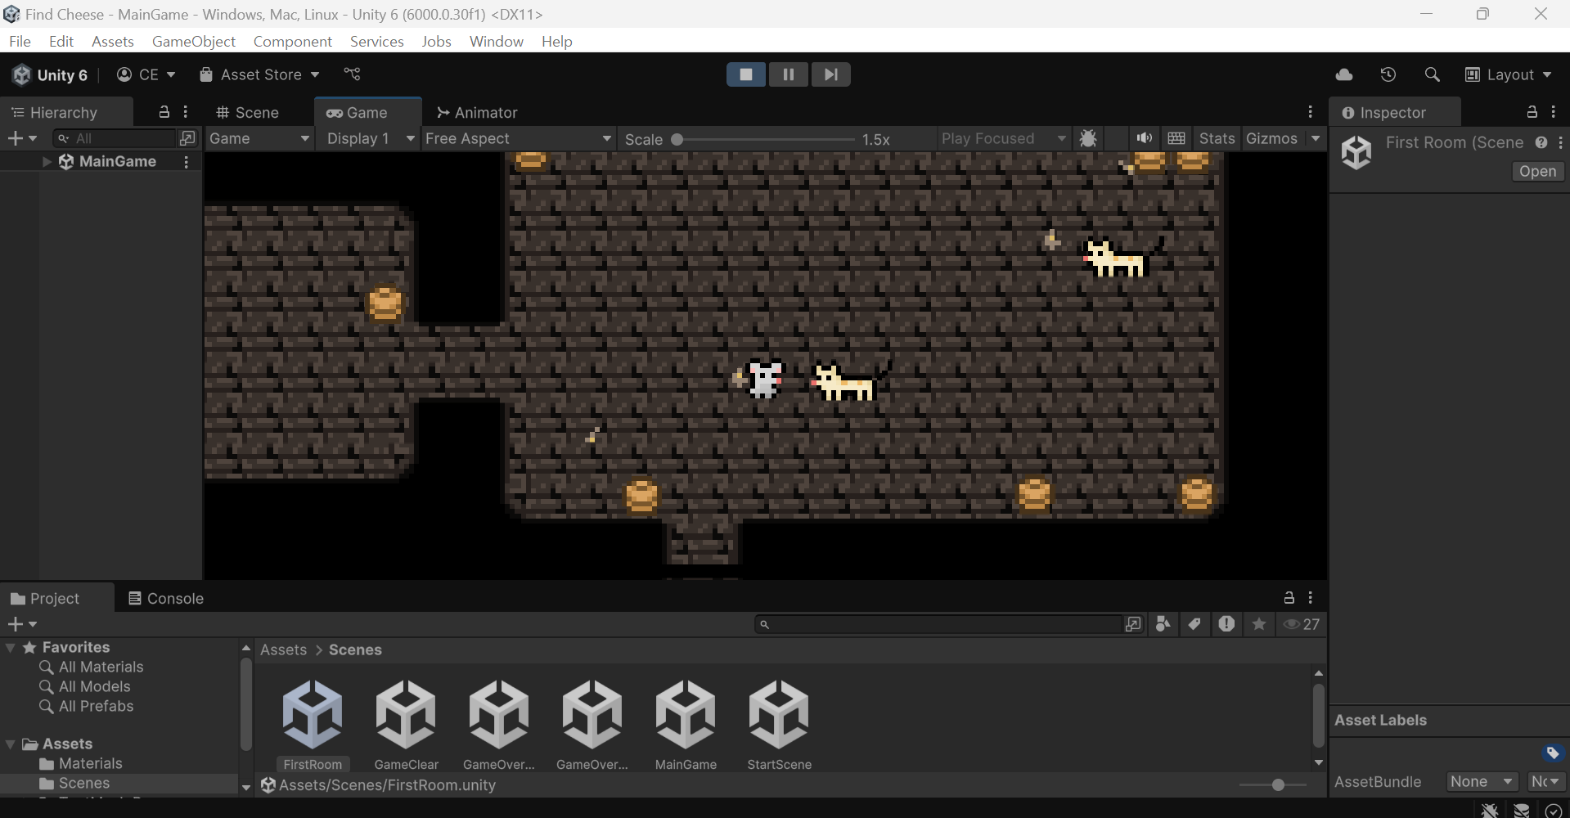
10
업그레이드
⑥ 방탈출 요소- 타일 비밀번호
방탈출 요소 1- 숨겨진 비밀번호
타일에 스페이스 바를 누르면서 조사 시, 열리지 않는 문을 열 수 있는 비밀번호를 찾을 수 있음.
맵 곳곳 돌아다니는 고양이에게 부딪히면 게임 종료. (예제 요소)
→
게임 종료- 엔딩 1

Slide 11
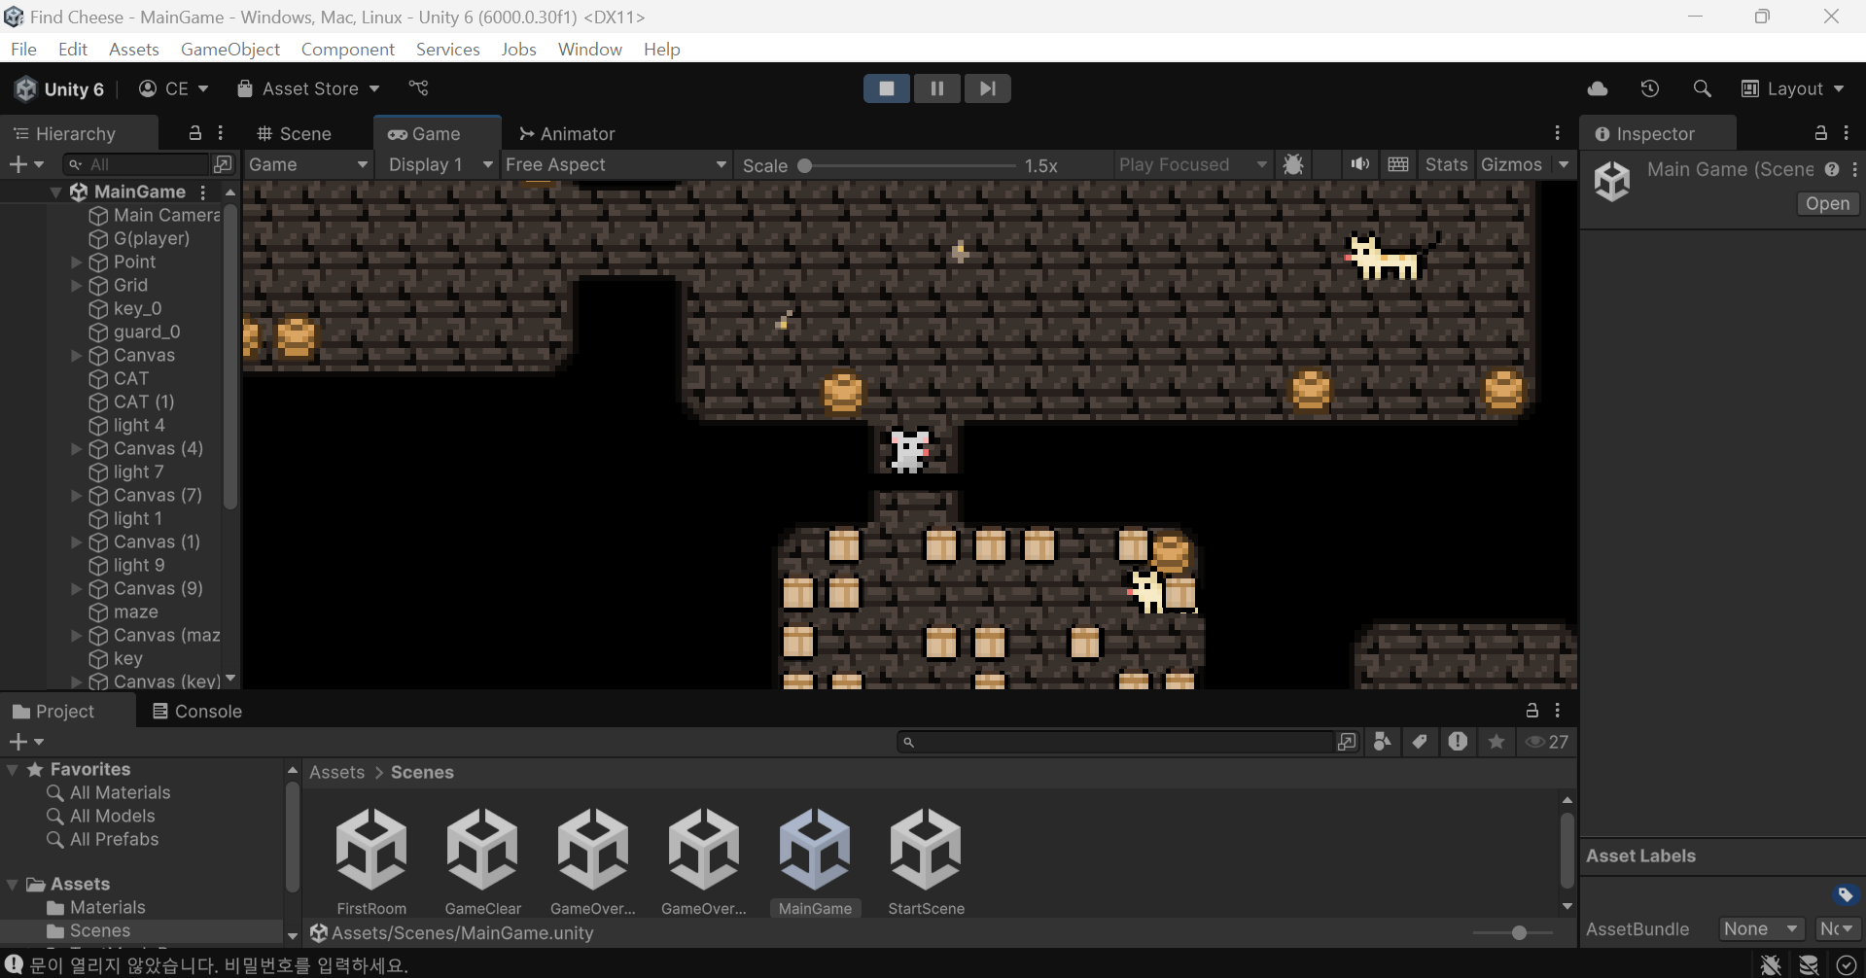
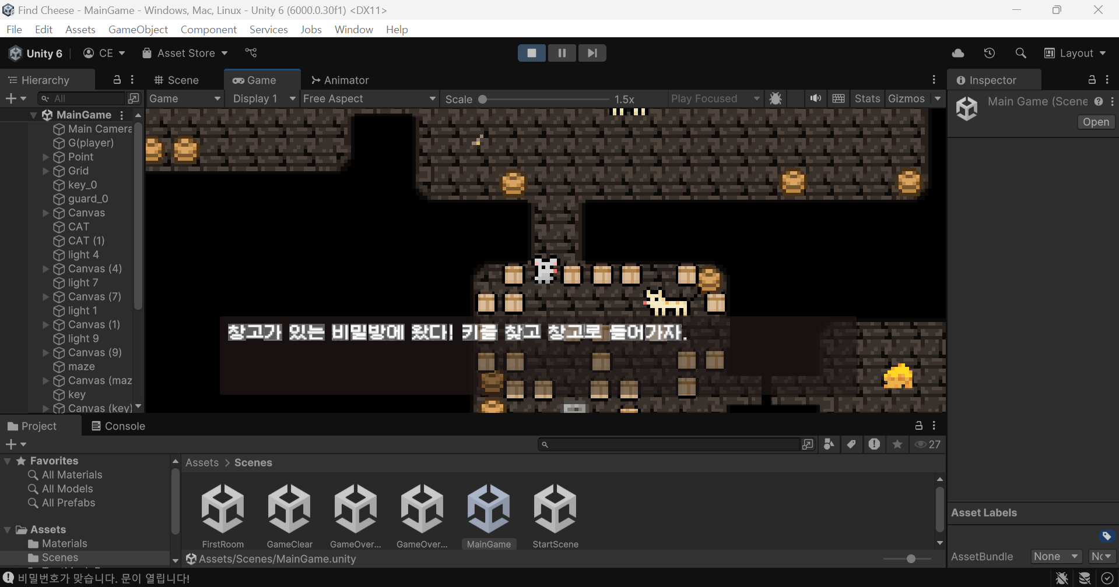
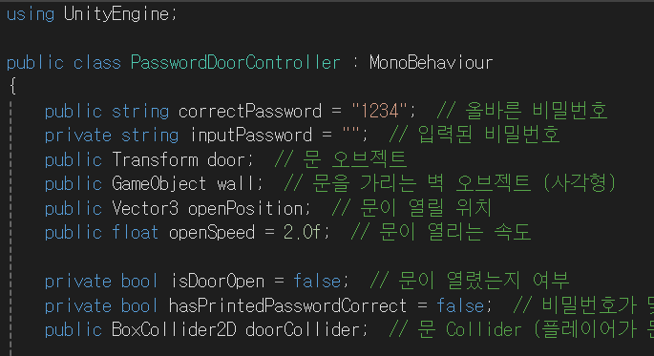
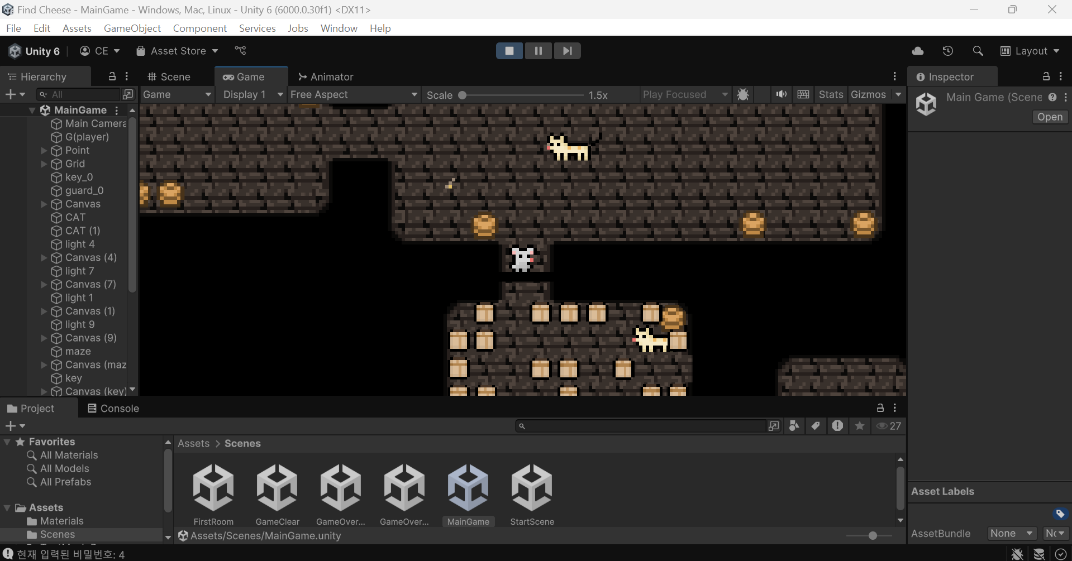
11
업그레이드
⑦ 방탈출 요소- 비밀번호 문
방탈출 요소2
- 비밀번호로 여는 문
지정된 비밀번호 입력 시 통과 되지 않는 문이 열리면서 통과 가능.
열리는 문(Door)과 문에 통과되지 못하게 막는(Wall)을 별도로 생성.

Slide 12
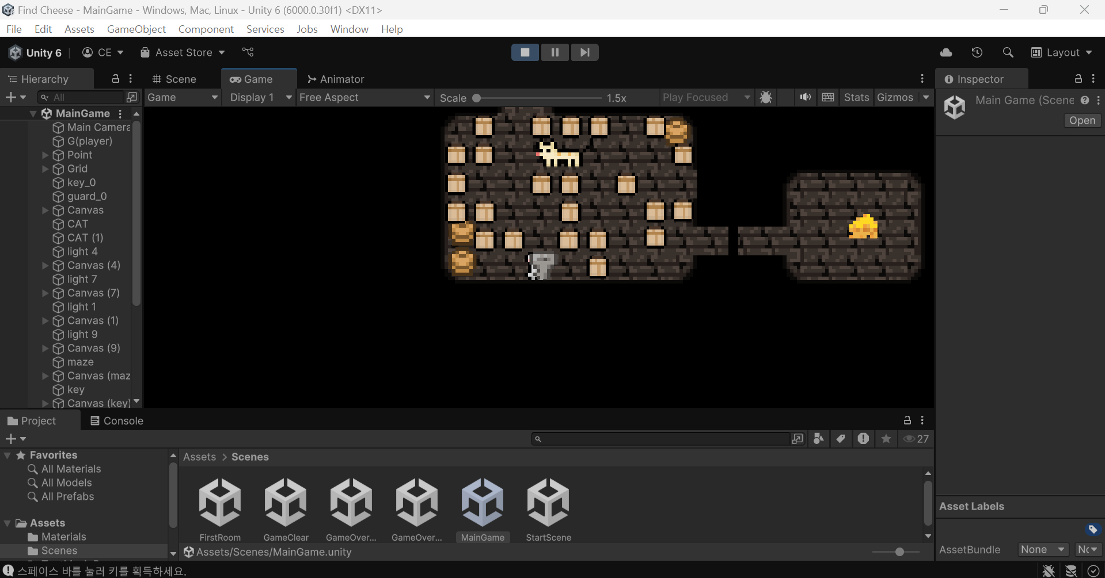
12
업그레이드
⑧ 방탈출 요소- 미로
방탈출 요소3- 미로
막히면 움직일 수 없는 미로와 닿으면 게임이 종료되는 고양이가 있는 스테이지.
마지막 문을 통과하기 위한 열쇠를 주울 수 있음.

Slide 13
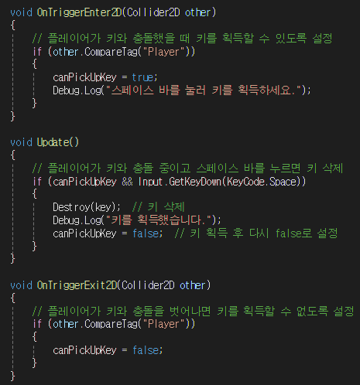
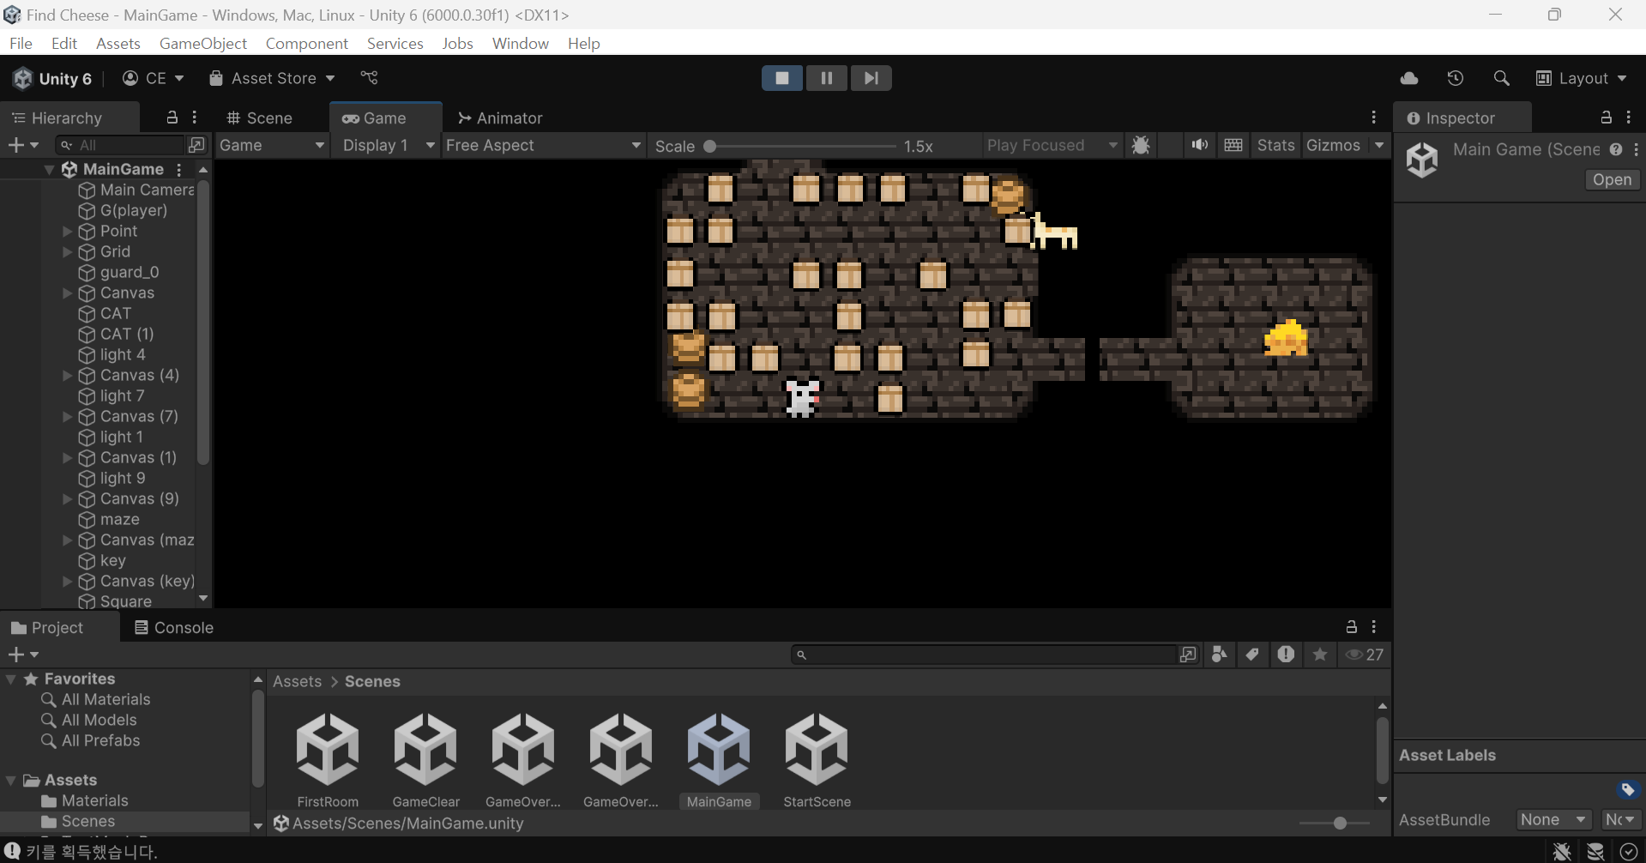
12
업그레이드
⑨ 방탈출 요소- 열쇠 드롭
방탈출 요소4- 열쇠
스페이드 바 클릭 후 모습
마지막 문을 통과하기 위해 스페이스 바로 열쇠를 주울 수 있음.
열쇠를 주웠을 때의 메시지 창.

Slide 14
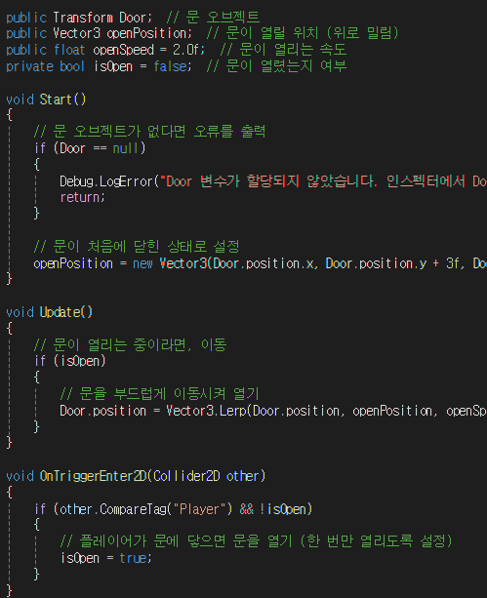
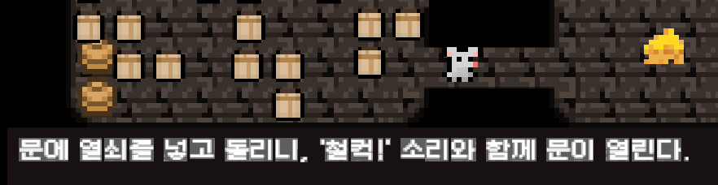
14
업그레이드
⑩ 방탈출 요소- 문
방탈출 요소5- 문
부드럽게 문을 여는 효과.
문이 열릴 때의 메세지

Slide 15
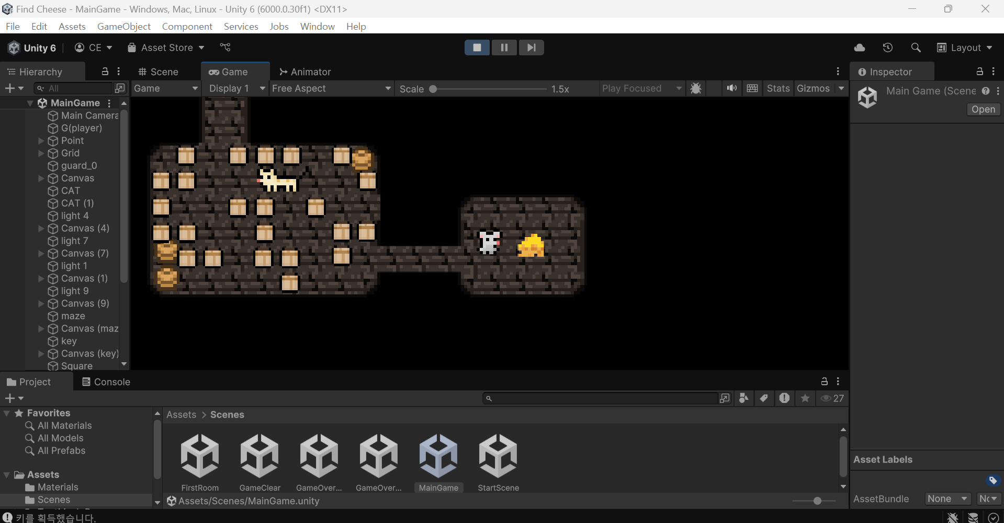
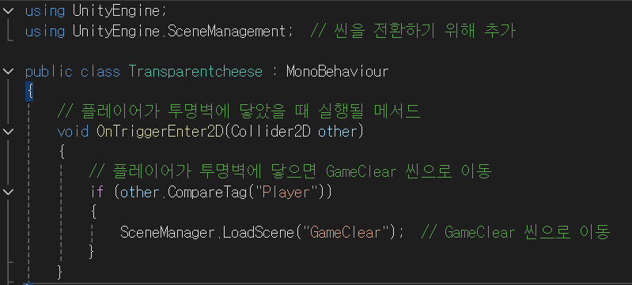
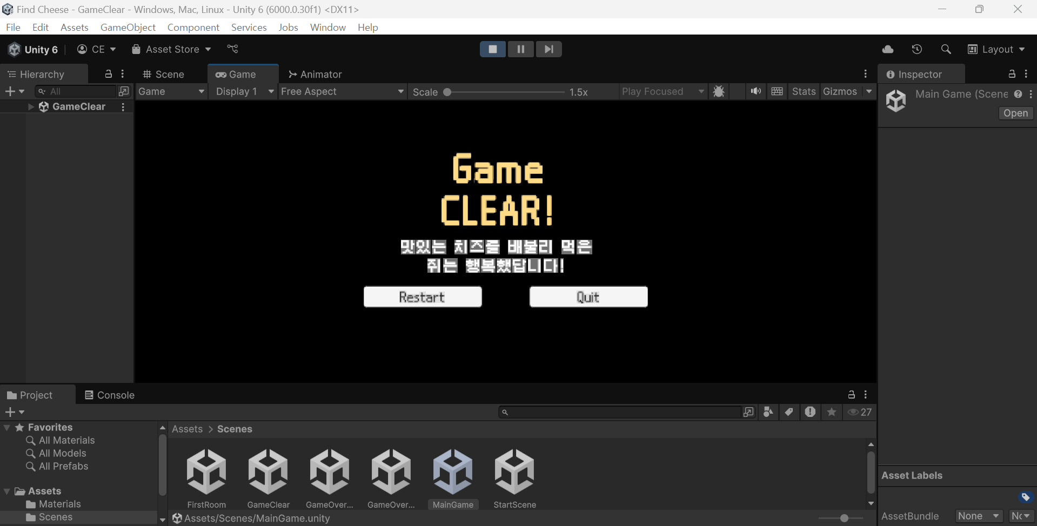
15
업그레이드
⑪ 게임 클리어
목표인 치즈를 찾으면 Main Game에서 GameClear 씬으로 넘어가 게임 종료
치즈를 찾음
- 엔딩2

Slide 16
16
점수: 29
이유
애니메이션을 하나도 지정하지 않아 캐릭터가 한 방향으로만 움직인다는 점, 사운드가 없고, 코드가 제대로 되지 않았던 부분은 조잡하게 넘어간 부분이 있어 -1점.
하지만 게임으로 보이기 위해 디자인과 스토리, 게임 형식이 갖추어져 있다는 점과 예제를 살리면서 업그레이드 요소가 10개 이상이기에 점수를 주고 싶었음.

